Slide 1
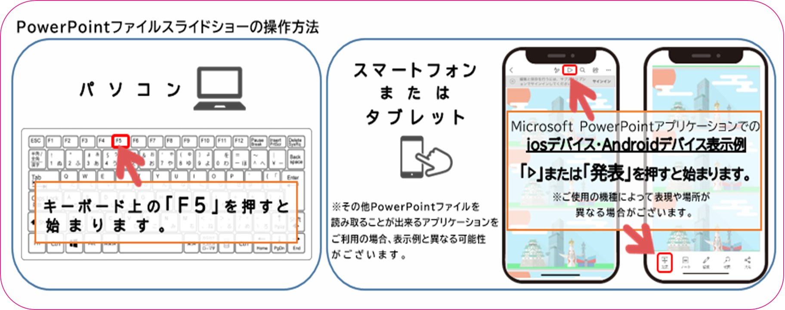

Slide 2

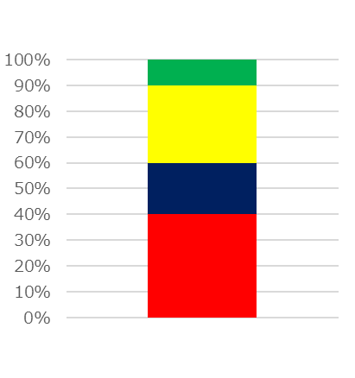
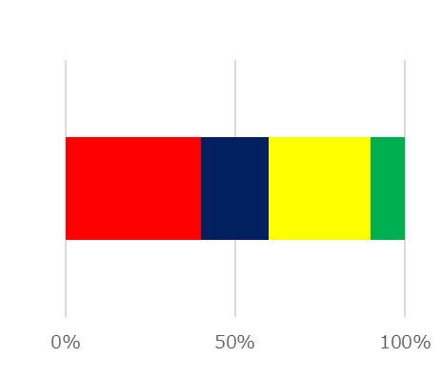

おび
つく
かた
帯グラフの作り方
大阪府総務部統計課分析・利活用促進グループ

Slide 3
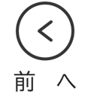
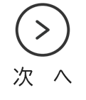
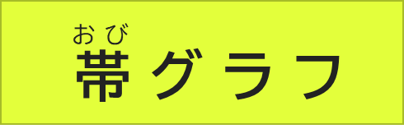


ちょうほうけい
はばぜんたい
かくこうもく
わりあい
はば
あらわ
長方形の幅全体を100％として、各項目の割合を幅で表すグラフです。
しようれい
【使 用 例】
ぜんいん
けつえきがた
わりあい
にん
き
す
きせつ
わりあい
・クラス全員の血液型の割合
・100人に聞いた好きな季節の割合
など
おび
つく
とき
帯グラフを作る時のポイント
かなら
か
はじ
はんれい
★必ず０(ゼロ)から書き始めよう！
※「凡例」とは
なか
かくぶぶん
グラフの中の各部分が
めも
かんかく
そろ
★目盛りの間隔は揃えよう！
なに
あらわ
何を表しているのかを
せつめい
はんれい
★凡例(※)とグラフは連動させよう！
説明するものです。
れんどう
くわ
あと
とうじょう
詳しくは後で登場するよ！

Slide 4

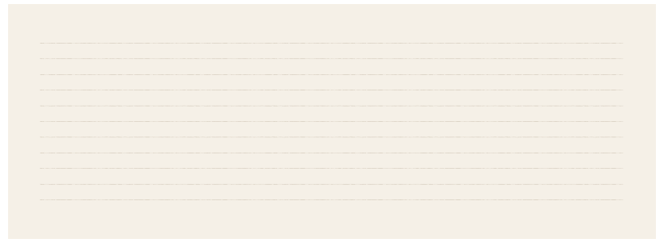
わ
ポイントは分かったかな？
つぎ
れい
おび
次の例を帯グラフにしてみたよ！
れい
（例）
がっこう
にん
けつえきがた
き
けっか
学校のみんな（200人）に血液型を聞いた結果
がた
がた
がた
がた
A型
B型
O型
AB型
にん
にん
にん
にん
80人
４０人
60人
２０人
40％
２0％
３0％
１0％

Slide 5

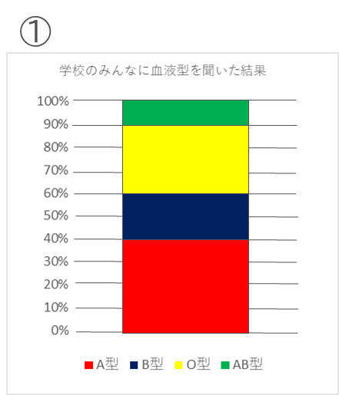
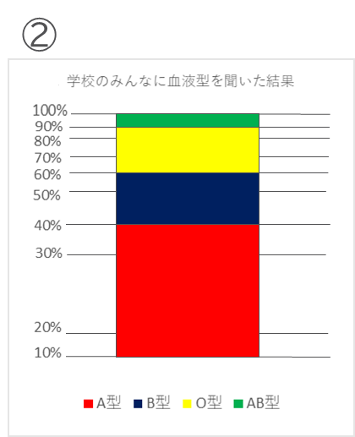
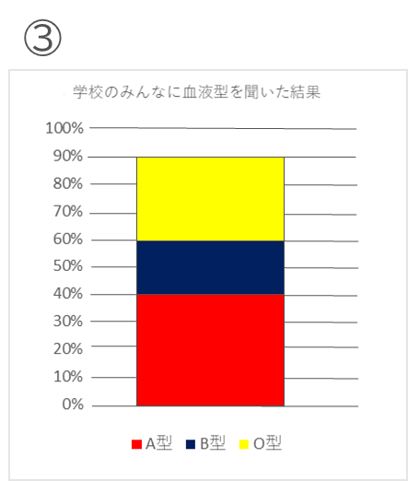
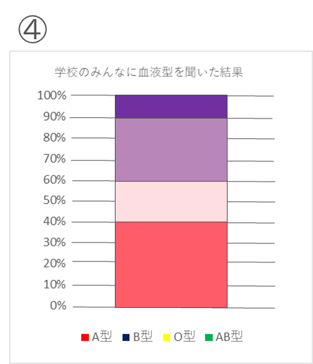
ばんごう
ただ
どの番号のグラフが正しいかな？
ただ
おも
わ
正しいと思うグラフが分かったら
つぎ
すす
こた
あ
次に進んで答え合わせをしよう！

Slide 6



こた
み
答えを見てみよう！
はんれい
これが凡例だよ！
②のグラフは
③のグラフは
④のグラフは
かい
正解
せい
０％がありません。
がた
いろ
はんれい
AB型が
色が凡例(※)と
めも
かんかく
目盛りの間隔が
れんどう
ありません。
連動していません。
そろ
揃っていません。
こた
あ
つぎ
せいかい
ばん
かいせつ
み
答えは合っていたかな？次は正解の①番のグラフの解説を見てみよう！

Slide 7


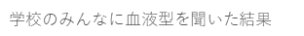


かいせつ
せいかい
くわ
み
解説
正解の①のグラフを詳しく見てみよう！
グラフがもっとよくなる
・グラフにタイトルがついていて
ポイント①
わ
分かりやすいですね。
グラフがもっとよくなる
め
み
なにがた
おお
ポイント②
・目で見て何型が多いか
わ
分かりやすいですね。
めも
かんかく
そろ
め
も
あ
・目盛りの間隔が揃っていますね。
・目盛りに合わせて
めも
はじ
ただ
わりあい
か
・目盛りは０（ゼロ）から始まってますね。
正しく割合を書いていますね。
めも
たんい
・目盛りに単位があることで、
グラフがもっとよくなる
すうじ
なに
あらわ
ポイント③
数字が何を表しているのかが
わ
分かりますね。
なにがた
なにいろ
か
・何型が何色か書いていて
わ
とても分かりやすいですね。
はんれい
い
※これを凡例と言います。

Slide 8

おび
さくせい
わりあい
帯グラフを作成するための「割合（％）」の
さんこう
参考①
けいさんほうほう
しょうかい
計算方法について紹介するよ！
わりあい
だ
かた
割合（％）の出し方
かくこうもく
かず
÷
ぜんたい
かず
×
１００
各項目の数
全体の数
れい
がた
がた
がた
がた
れい
がっこう
例でいうと、A型･B型･O型･AB型の
例でいうと、学校のみんな
かいとうにんずう
にん
それぞれの回答人数のことです。
20０人のことです。
血 液 型 | A 型 | B 型 | O 型 | AB 型
人 数 | 80人 | 40人 | 60人 | 20人
割 合
けつえきがた
がた
がた
がた
がた
にんずう
にん
にん
にん
にん
80人÷200人
×100
＝ ４０％
40人÷200人
×100
＝ ２０％
60人÷200人
×100
＝ ３０％
20人÷200人
×100
＝ １０％
けいさん
わりあい
計算してみたよ！
わりあい
ごうけい
（※割合の合計は100％になるよ。）

Slide 9

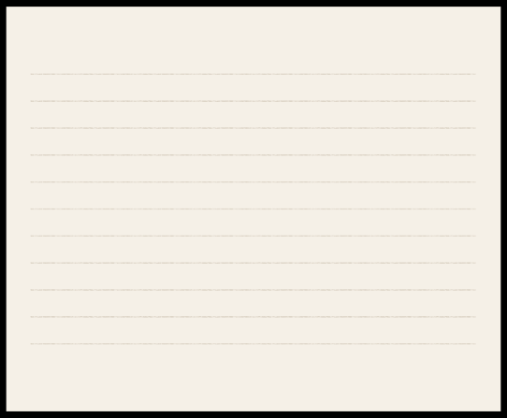
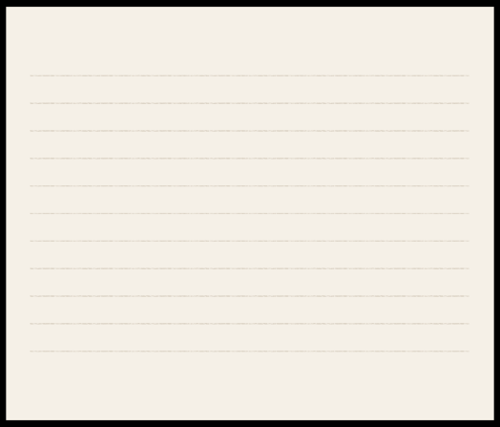
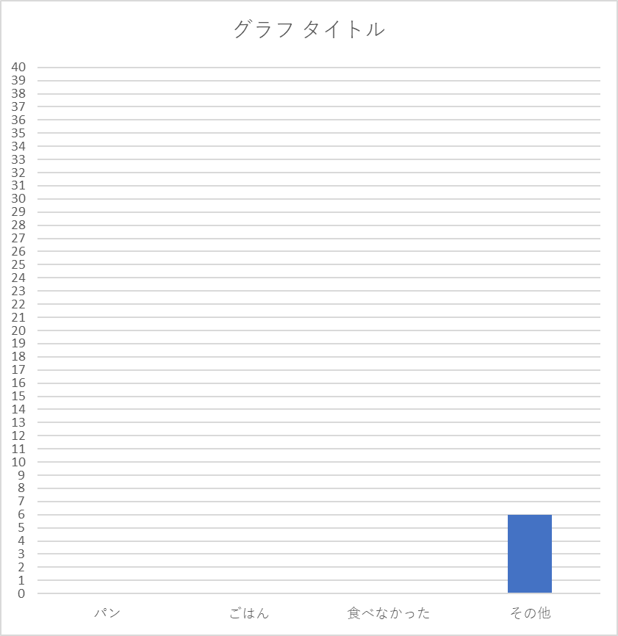



さんこう
参考②
おび
ぼう
かんけい
しょうかい
帯グラフと棒グラフの関係について紹介するよ！
たとえば・・・
あさ
しら
くみ
あさ
しら
くみ
朝ごはん調べ（A組）
朝ごはん調べ（B組）
しら
くみ
にん
(人)
(人)
あさ
あさ
しら
くみ
にん
朝ごはん調べ（A組40人）
朝ごはん調べ（B組25人）
パン 18人
パン 6人
ごはん 12人
ごはん 10人
た
た
食べなかった 4人
食べなかった 4人
た
た
その他 ６人
その他 5人
ひょう
ぼう
この表を棒グラフにして、
しょ
つ
あ
18
1か所に積み上げてみると…
12
10
4
6
6
4
5
パン
ごはん
食べなかった
その他
パン
ごはん
食べなかった
その他

Slide 10
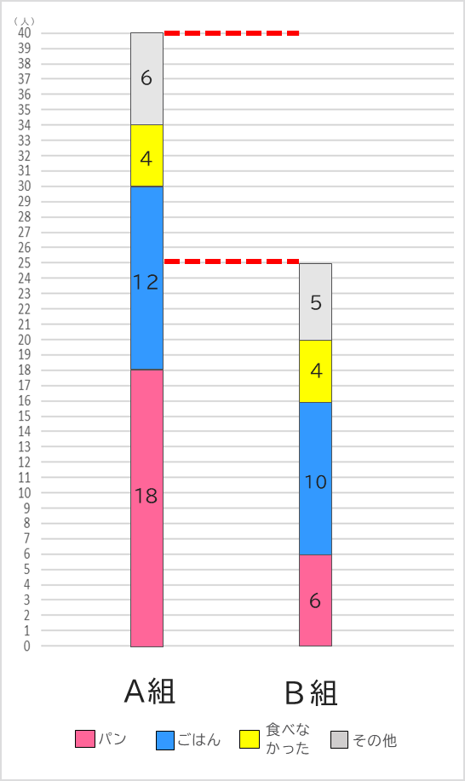



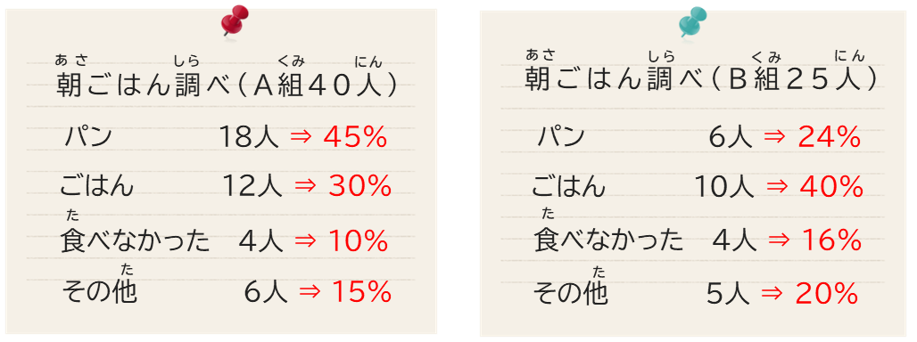
つ
あ
ぼう
よ
このグラフを「積み上げ棒グラフ」と呼びます。
ぜんたい
にんずう
くみ
ほう
おお
クラス全体の人数がA組の方が多いのはわかりますが、
くみ
くみ
にんずう
ちが
A組とB組の人数が違うので
かくこうもく
わりあい
ひかく
各項目の割合を比較できません。
ここで
どうし
くら
じく
にんずう
わりあい
クラス同士を比べるなら、たて軸を人数ではなくて割合にします。

Slide 11

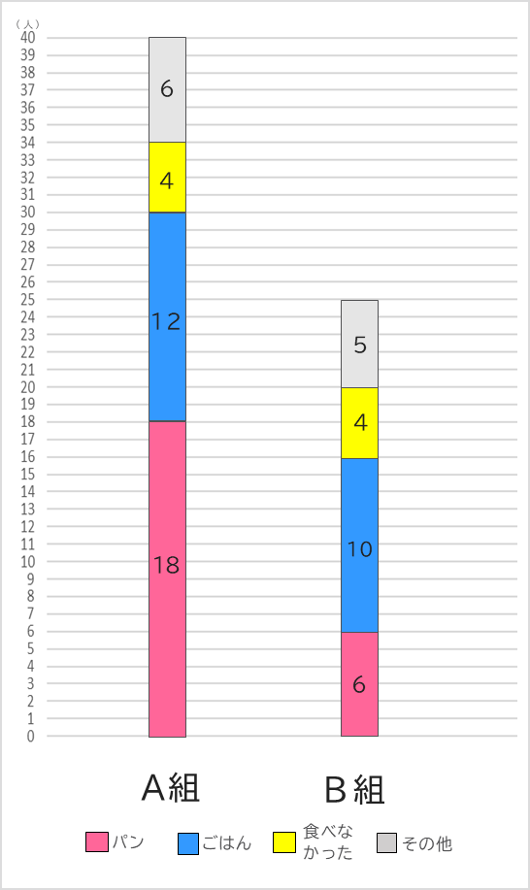
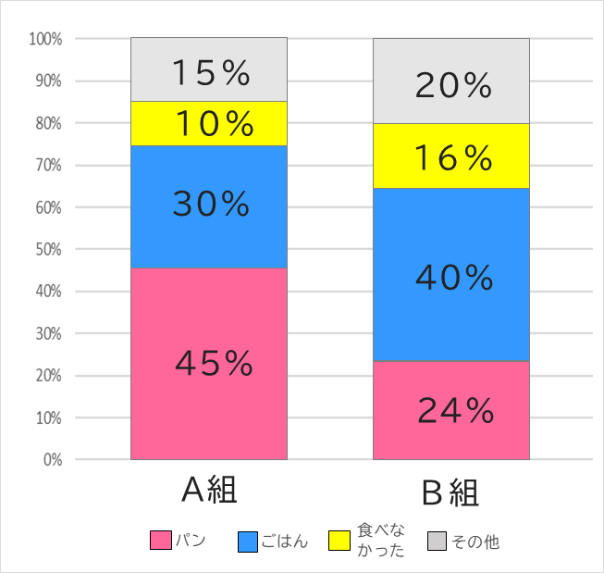
た
ひと
りょう
にん
「食べなかった」人は両クラスとも4人。
わりあい
すうじ
しかし、割合になるとちがう数字になります。
おび
これが「帯グラフ」です。
つ
あ
ぼう
積み上げ棒グラフを
じく
たて軸が100％になるように
の
ちぢ
伸び縮みさせたグラフです。
にんずう
ちが
どうし
人数が違うクラス同士でも
ひかく
比較できるようになるよ！

Slide 12

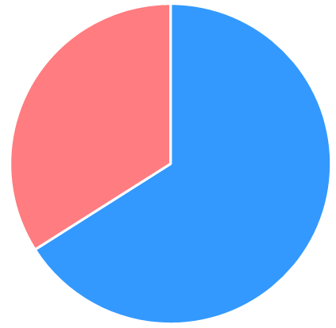
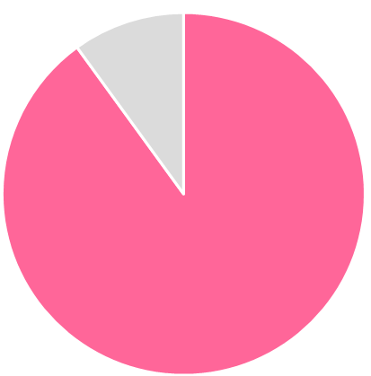

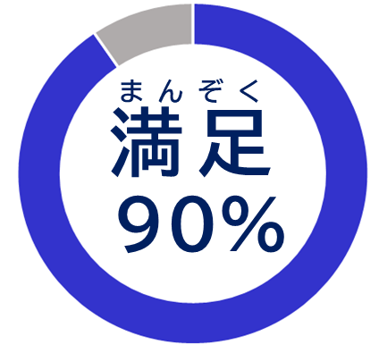
さんこう
参考③
おび
えん
かんけい
しょうかい
帯グラフと円グラフの関係について紹介するよ！
おび
えん
わりあい
ひかく
帯グラフも円グラフも、「割合」を比較するグラフです。
つか
わ
どう使い分けをしたらいいかな？
たとえば・・・
えん
がた
円グラフはこのようにドーナツ型にすることもできます。
わりあい
おお
きょうちょう
とき
べんり
割合が大きいものを強調する時に便利ですね。
いいえ
じょせい
女性
だんせい
男性
はい
ひだり
だんせい
ほう
左のグラフでは「男性」の方が、
みぎ
ほう
えん
わりあい
おお
め
だ
右のグラフでは「はい」の方が
円グラフは割合が大きいものが目立ちやすく、
おお
わ
多いことがすぐに分かるね！
けっか
ひとめ
わ
つよ
結果が一目で分かるのが強みです。

Slide 13
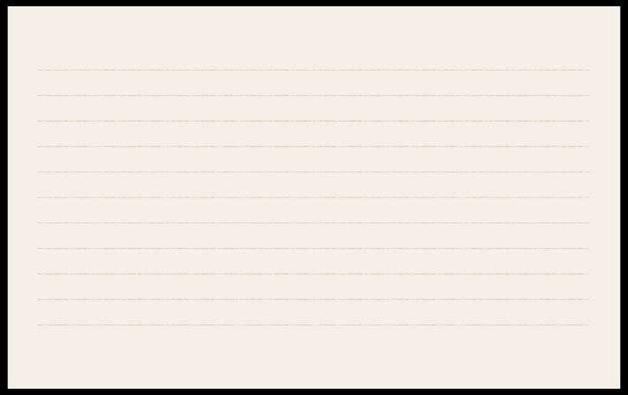
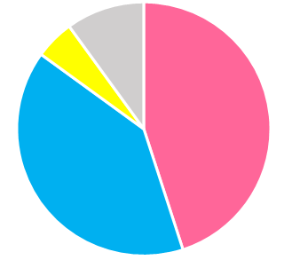
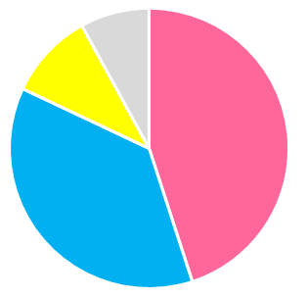
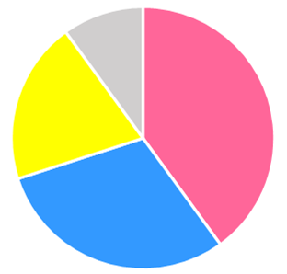
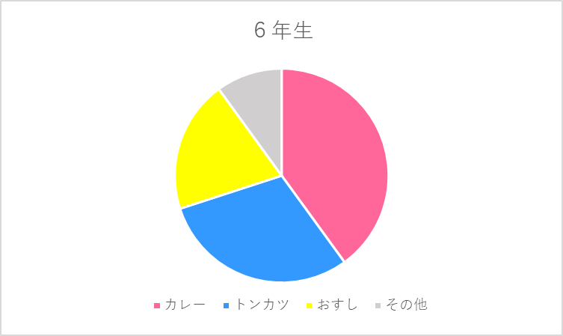
まいとし
がくねん
す
た
もの
き
けっか
しかし！
毎年､学年のみんなに好きな食べ物を聞いた結果
ねんせい
ねんせい
ねんせい
４年生 ５年生 ６年生
ふ
ふ
ばあい
データが増えた場合
カレー 45％ 45％ ４０％
トンカツ 40％ ３７％ 30％
おすし ５％ 10％ 20％
た
その他 10％ ８％ 10％
ねんせい
ねんせい
ねんせい
４年生
5年生
6年生
えん
円グラフだと…
た
えん
がくねん
こうもく
へんか
よ
と
円グラフだと、学年がかわるにつれての項目ごとの変化が読み取りづらい…

Slide 14
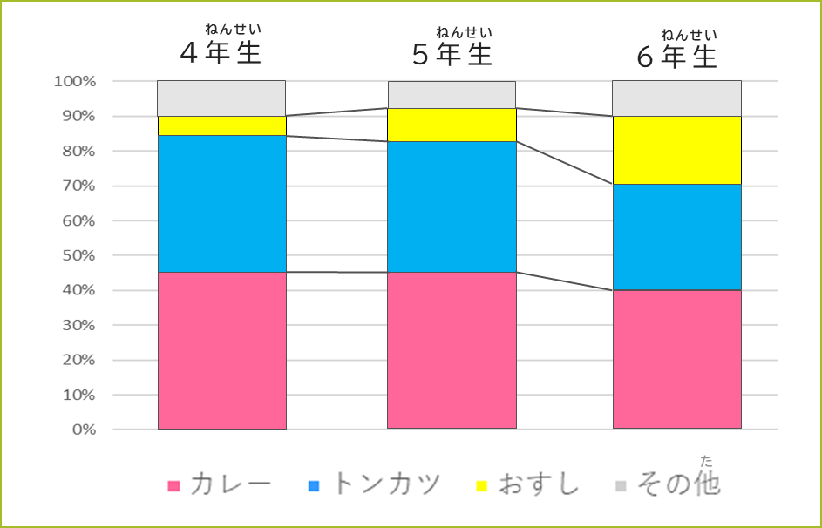


おび
帯グラフだと…
増
減
減
ねんせい
ねんせい
ふ
４年生から6年生になるまでに、
「おすし」が増えて
へ
よ
と
「カレー」 「トンカツ」が減っていることが読み取れます。
おび
ほう
こうもく
わ
帯グラフの方が項目ごとのうつりかわりが分かりやすいね！
つた
きょうちょう
あ
つか
わ
「伝えたいこと」「強調したいこと」に合わせてグラフを使い分けよう！

Slide 15
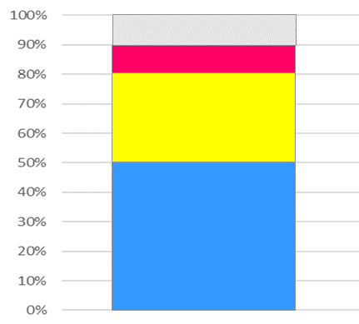
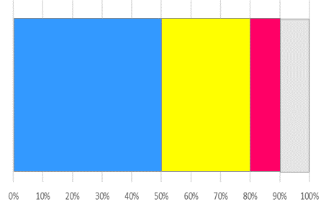

さんこう
おび
つく
とき
つぎ
ちゅうい
参考④
帯グラフを作る時は次のことにも注意しよう！
たて
よこ
た
こうもく
ばあい
①グラフは縦でも横でもいいよ
②「その他」の項目がある場合
一番上に！
一番右に！
た
こうもく
「その他」の項目があれば、
み
ほう
えら
見やすい方を選ぼう！
わりあい
おお
割合が大きくても
いちばんうえ
いちばんみぎ
ほう
はし
一番上か一番右（100％の方の端）
にしよう！

Slide 16
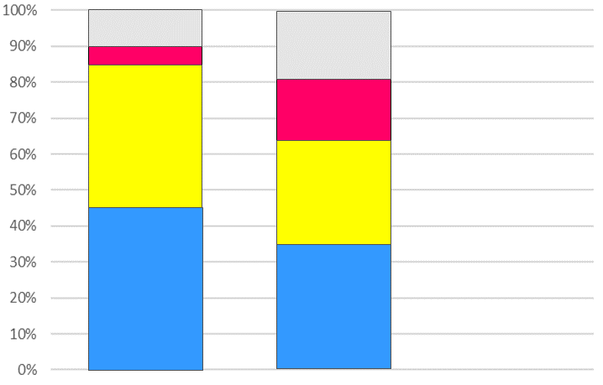
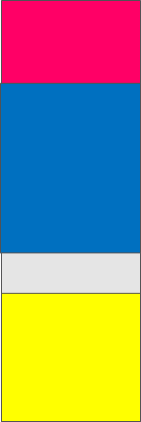
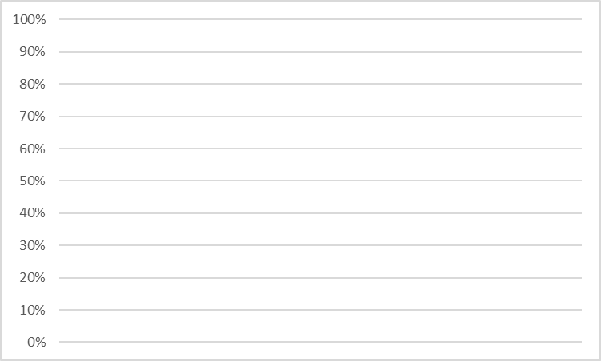
ふくすう
なら
ふくすう
なら
④複数のグラフを並べるときは
③複数のグラフを並べるときは
どうし
こうもく
せん
かくこうもく
じゅんばん
いろ
もよう
そろ
グラフ同士を項目ごとに線でつなぐと
各項目の順番や色・模様を揃えよう
ひかく
比較しやすくなるよ
せん
この線のことを
くぶんせん
よ
「区分線」と呼びます。

Slide 17
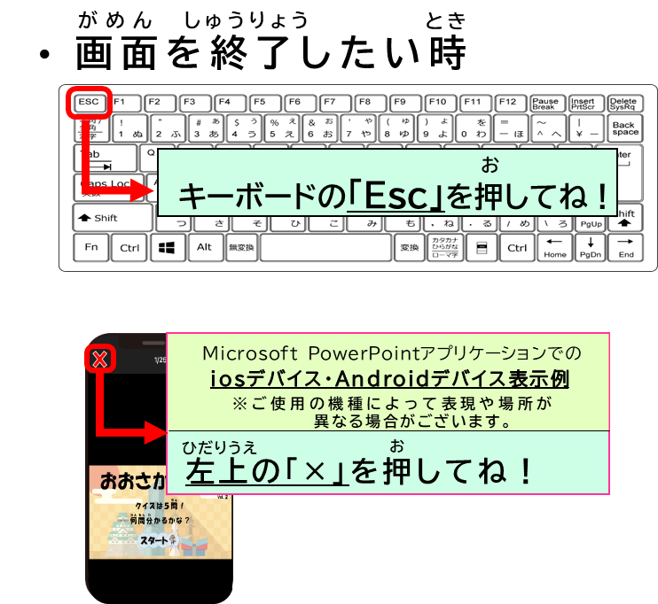


とうけい
おうぼ
統計グラフコンクールへ応募しよう！
大阪府／大阪府統計グラフコンクール (osaka.lg.jp)

Slide 18
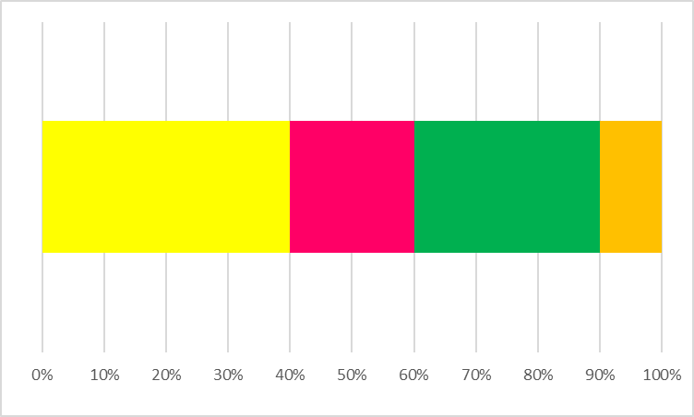
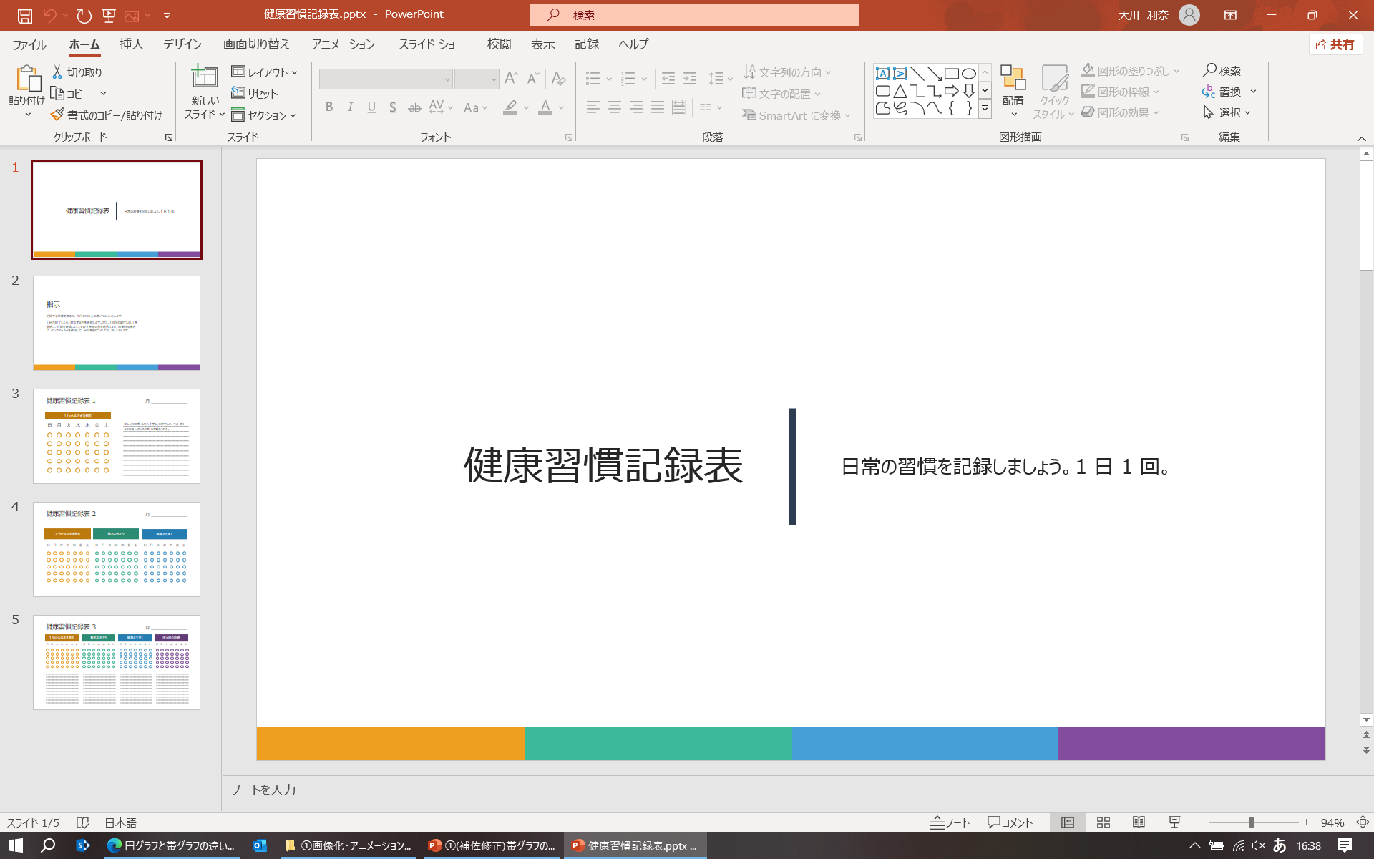
じぶん
す
おび
つく
みんなも自分の好きな帯グラフを作ってみよう！

